Slide 1

Введение в
методологию
Характеристика домохозяйств и респондентов

Slide 2



Многоиндикаторное кластерное обследование, проведенное в Кыргызской Республике в 2014г. – часть глобальной программы МИКО.
Исследование МИКО разработано ЮНИСЕФ в 1990 году для поддержки стран по сбору разнообразных международно сопоставимых данных по оценке положения женщин и детей.
МИКО проведен Национальным статистическим комитетом Кыргызской Республики в 2014 году при финансовой и технической поддержке Представительства Детского Фонда ООН (ЮНИСЕФ) и Фонда ООН в области народонаселения (ЮНФПА).

Slide 3
Задачи МИКО 2014
Предоставление обновленных и достоверных данных в группах показателей:
    Детская смертность;
    Питание;
    Здоровье детей;
    Водоснабжение и санитария;
    Репродуктивное здоровье;
    Развитие детей;
    Грамотность и образование;
    Защита детей;
    ВИЧ/СПИД;
    Доступ к СМИ и пользование информационно-коммуникационными технологиями;
    Субъективное благополучие;
    Употребление табака и алкоголя.

Slide 4
Исследование
МИКО 2014 - это третье исследование, проведенное в Кыргызской Республике в рамках пятого раунда глобальной программы MICS:
1. 1995г.
2. 2005г.
3. 2014г.
Выборка для МИКО репрезентативна на национальном уровне.
Дизайн выборки обеспечивает оценки показателей на национальном уровне, на уровне городских поселений и сельской местности, а также для каждого из 9 регионов страны.

Slide 5
План выборки
Рамка выборки: Перепись населения и жилищного фонда Кыргызской Республики 2009 года
Первый этап: Отобрано 400 кластеров
Второй этап: Обновлены списки домохозяйств
Третий этап: Отобрано по 18 домохозяйств
в каждом кластере
Иссык-Кульская | 45
Джалал-Абадская | 50
Нарынская | 45
Баткенская | 45
Ошская | 45
Таласская | 43
Чуйская | 46
город Бишкек | 45
город Ош | 36
400 кластеров было выбрано по всей стране.

Slide 6
Программа Исследования
Вопросник домохозяйства;
Индивидуальный вопросник для женщин (в возрасте 15-49 лет);
Вопросник о детях в возрасте до 5 лет;
Анкета для записи вакцинаций в медицинском учреждении для детей в возрасте до 3 лет.

Slide 7
График работ
Обновление списков: март-апрель 2014г.
Основное обучение: 7-19 апреля 2014 года, обучено 90 полевых работника: Супервайзеры, полевые редакторы, антропометристы, интервьюеры, персонал, отвечающий за контроль качества;
Сбор данных осуществляли 9 полевых бригад с 24 апреля до конца июля;
Ввод данных: с 6 мая до конца июля:
14 операторов при поддержке супервайзера, редактора и приемщика;
Предварительный отчет: декабрь 2014г.

Slide 8
Результаты опроса домашних хозяйств и респондентов
Отобрано
7190
домохозяйств
Заселено
7062
домохозяйств
Обнаружено
6995
женщин (15-49л)
Обнаружено
4611
детей (0-4 лет)
Опрошено
6934
домохозяйств
Опрошено
6854
женщин (15-49л)
Заполнено на
4577
детей (0-4 лет)
98,2%
96,2%
97,5%

Slide 9
Характеристики домохозяйств и респондентов

Slide 10
Домохозяйства Кыргызской Республики
Средний размер домохозяйства составил 4,3 человека
27,9% домохозяйств возглавляют женщины
34,1% населения младше 15-летнего возраста
14,2% населения – дети в возрасте до 5 лет

Slide 11
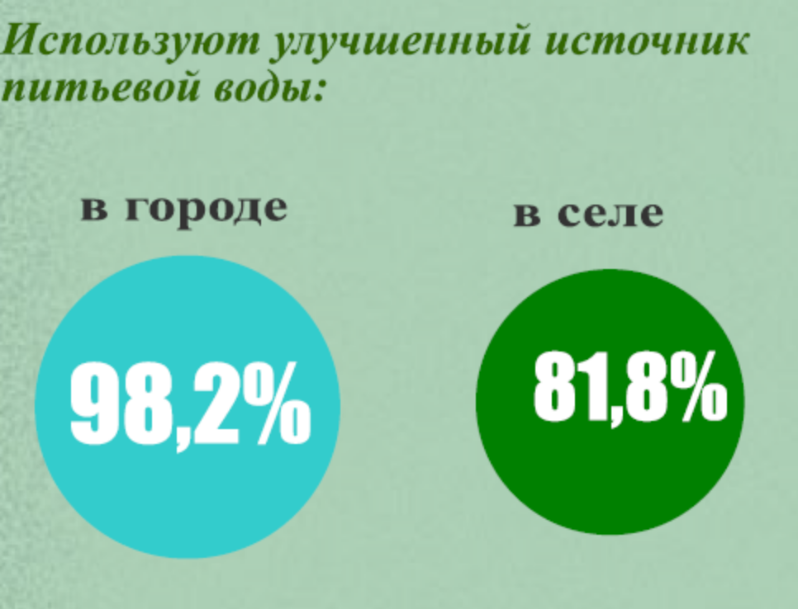
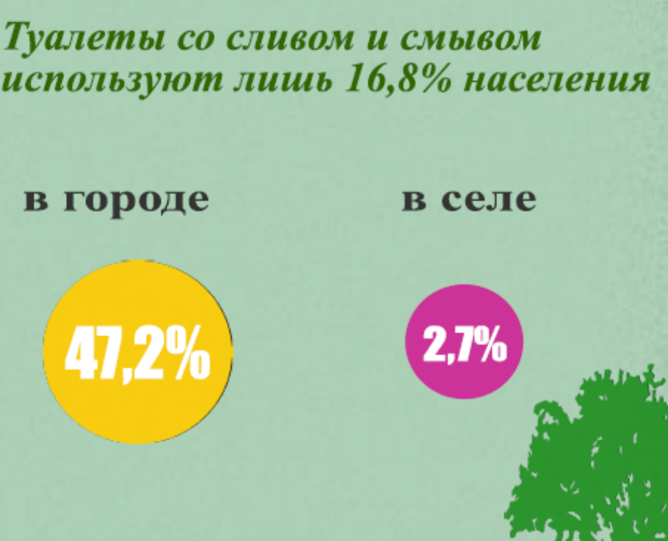
Водоснабжение и санитария
Почти каждый восьмой житель в КР не имеет доступа к улучшенному источнику питьевой воды.
Notes:
Улучшенный источник водоснабжения в соответствии с определением ВОЗ/ЮНИСЕФ включает воду, полученную из следующих источников: водопроводная вода в доме или на участке, общественная колонка, труба или скважина, защищенный колодец, защищенный родник, дождевая вода или бутылированная вода.
87% населения пользуются улучшенными источниками водоснабжения.

Slide 12
Питьевая вода
Notes:
Почти все население в городских населенных пунктах (98,2%) имеют доступ к улучшенным источникам питьевой воды по сравнению с 82% населения в сельских населенных пунктах.
Показатель доступа к улучшенным источникам воды различается по регионам - с 60% в Баткенской области до 99,9% в Бишкеке.

Slide 13
Доступ к улучшенным источникам питьевой воды
Notes:
Улучшенный источник в соответствии с определением ВОЗ/ЮНИСЕФ включает воду, полученную из следующих источников: водопроводная вода в доме, общественная колонка, труба или скважина, защищенный колодец, защищенный родник, дождевая вода или бутылированная вода.
87% населения пользуются улучшенными источниками водоснабжения.

Slide 14
Многим семьям приходится тратить время для доставки питьевой воды
Только 42% населения в сельской местности имеют воду внутри помещения или во дворе по сравнению с 91% населения в городских поселениях.
Доставка воды для питья и приготовления пищи занимает более 30 минут (туда и обратно) у 3% всего населения и 4,4% сельского населения.

Slide 15
Характеристики жилища
Notes:
Почти 100% населения имеют электричество, более 97% проживают в помещениях с отделанными полами, около 98% населения проживают в домах с отделанными крышами и около 62% - с отделанными стенами

Slide 16
Товары длительного пользования и имущество домохозяйств

Slide 17
Тенденции в показателях владения имуществом
Процент домохозяйств, владеющих каждым предметом быта

Slide 18
Социально-экономический статус
Самые бедные 2-ой Средний 4-ый Самые богатые
Город 4,5% 3,8% 10,5% 27,6% 53,5%
Село 27,1% 27,5% 24,4% 16,5% 4,5%
Очень мало городских домохозяйств находится в квинтиле самых бедных, когда как очень мало сельских домохозяйств находится в квинтиле самых богатых.
Notes:
Благосостояние определяется путем присвоения баллов домохозяйствам на основе набора характеристик, включая доступ к электричеству и владение различными активами.
Домохозяйства ранжируются – от наименьших баллов до наивысших.
Общий список разбивается на 5 равных групп (или квинтили), каждая из которой представляет 20% населения.
Те, кто находятся в наивысшем квинтиле могут быть «небогатыми», но их относят к более высокому социально-экономическому статусу, чем остальные 80% населения страны.

Slide 19
Характеристики женщин
(в возрасте 15-49 лет)
Состоят в браке – 69,3%;
Никогда не состояли в браке – 21,9%;
Когда-либо рожали – 71,7%;
Рожали в последние 2 года – 24,4%;
Нет образования – 0,8%;
Полное/ основное общее – 54,7%;
Профессион. начальн./ среднее – 18,4%;
Высшее – 26,0%.
Notes:
Брачное состояние женщин фертильного возраста меняется в пользу увеличения доли состоящих в браке. Соответственно, наблюдается снижение доли женщин,
никогда ранее не вступавших в брачные отношения — с 32,5 процента по переписи населения 2009
года до 27,0 процента — по данным МДИ 2012 и 21,9 процента — по данным МИКО 2014.
Среди женщин фертильного возраста 71,7 процента когда–либо рожали, а 24,4 процента
женщин родили ребенка в течение двух лет, предшествовавших проведению обследования.
Около 99 процентов женщин имели образовательный уровень не ниже основного среднего
образования; 13,7 процента имели основное среднее образование, 41,0 процента имели пол-
ное среднее образование, 26,0 процента — высшее и 18,4 процента — профессиональное на-
чальное/ среднее образование. Образовательный уровень женщин значительно увеличился.
Так, доля женщин с высшим образованием увеличилась с 17,6 процента по переписи населе-
ния 2009 года до 26,0 процента — по итогам МИКО 2014.

Slide 20
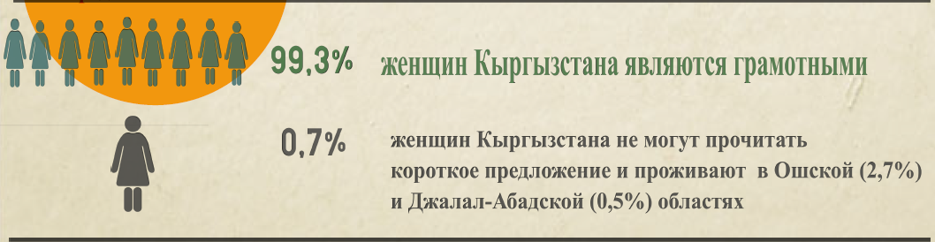
Грамотность молодых женщин, 15-24 лет
Notes:
Образование является ключевым ресурсом развития человеческого потенциала, экономики, повышения благосостояния населения и важнейшим фактором в сокращении масштабов нищеты. В связи с чем, показатели уровня образования зачастую рассматриваются как мера социального прогресса и экономического достижения страны. Поскольку в МИКО 5 использовался только вопросник для женщин, полученные результаты основаны только на данных о женщинах в возрасте 15–24 лет. Грамотность оценивалась по способности женщин, не имеющих начального образования, прочитать простое короткое предложение или на основе самого высшего завершенного уровня образования.

Slide 21
Распределение численности детей, процентов
Notes:
Среди женщин, ответивших на вопросник о детях в возрасте до 5 лет, около 91 процен-
та являлись этим детям матерями, остальные 9 процентов были лицами, осуществляющими
основной уход за детьми.

Slide 22
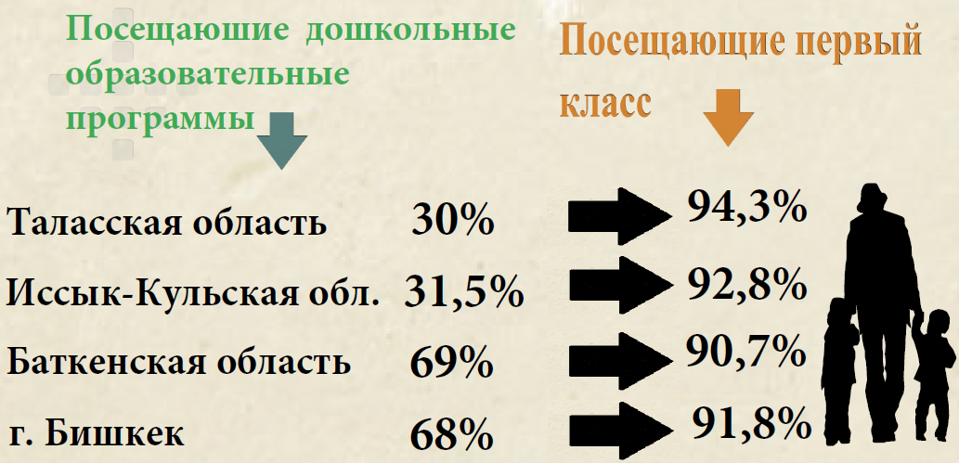
Подготовка детей к школе
Notes:
Только 43% детей, посещающих 1 класс начальной школы, прошли обучающие программы дошкольных организаций в прошедшем году

Slide 23
Социально-экономический статус
Самые бедные 2-ой Средний 4-ый Самые богатые
Женщины 18,2% 18,8% 19,3% 20,8% 23,0%
Дети 21,5% 22,7% 20,8% 18,0% 17,0%
Notes:
Меньшее число женщин в возрасте 15-49 лет
проживает в беднейшей квинтили — 18,2 процента, тогда как 23,0 процента проживает в бога-
тейшей квинтили по индексу благосостояния.
Наименьшая доля детей в возрасте до 5 лет (17,0 процента) проживала в наиболее обеспе-
ченных домашних хозяйствах, а наибольшая (соответственно, 21,5 процента и 22,7 процента)
в первых двух беднейших квинтилях по уровню благосостояния.

Slide 24
Основные факты
87% населения используют улучшенный источник питьевой воды
99,8% домохозяйств имеют улучшенные санитарно-гигиенические устройства
26% женщин в возрасте 15-49 лет имеют высшее образование
0,7% молодых женщин в возрасте 15-24 лет не могут прочитать короткое предложение
43,1% детей, посещающих 1 класс, прошли обучающие программы дошкольных организаций
Беднейший квинтиль состоит из 4,5% городского и 27% сельского населения, одновременно самый богатый квинтиль состоит из 53,5% городского и 4,5 % сельского населения.

